Slide 1
Jak dosáhnout kvalitní výboj na tokamaku GOLEM
Vojtech Svoboda, Maya Zhekova², Miglena Dimitrova⁵, Plamena Marinova³, Ales Podolník⁵, Jan Stockel⁵
¹FJFI, Czech Republic
²Faculty of Physics, Sofia University, Bulgaria
³University of Forestry, Sofia, Bulgaria ⁵ÚFP AV ČR
Výsledky experimentu z Workshopu v Kitenu, Bulharsko
Odkud se vzdáleně operoval tokamak GOLEM
Vřele doporučuji tento workshop navštívit!!
Marianska, January, 2019

Slide 2
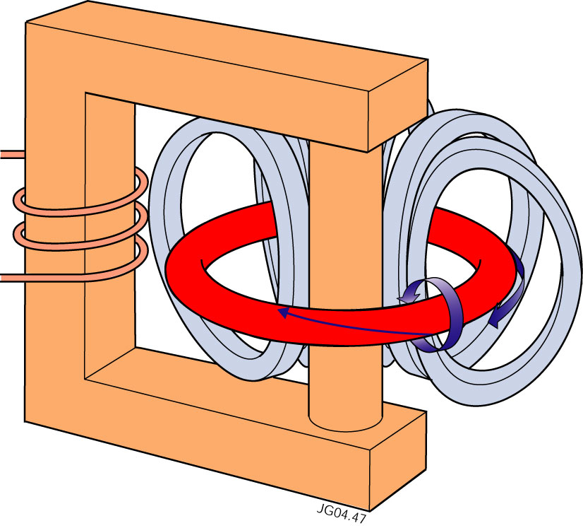
Tokamak basics
Tokamak is composed of
three basic components
Large transformer with primary winding
Plasma ring as secondary winding
Coils for confinement of plasma ring by magnetic field (toroidal solenoid)
Electric current I generated in the plasma ring by the transformer
delivers the ohmic power P_{ohmic} = I²R_{plasma} to plasma (heating)
generates the poloidal magnetic field in the plasma ring B_{poloidal} ~I/2πa

Slide 3
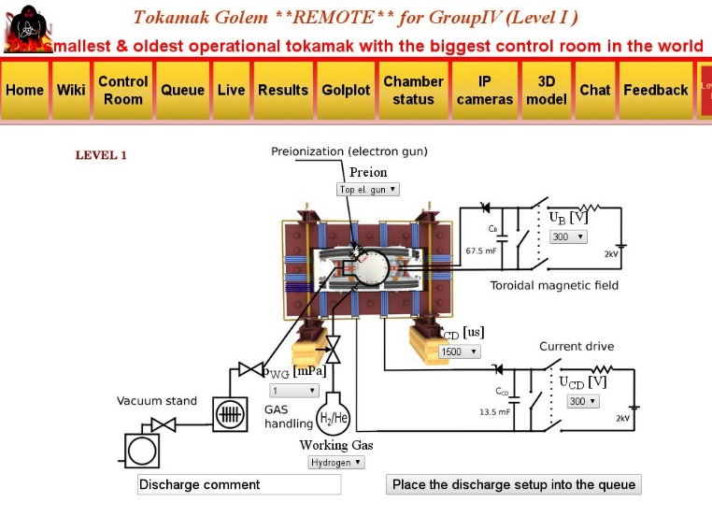
Remote control room of GOLEM

Slide 4
Schéma experimentu - plán
Provést systematické měření parametrů plazmatu pro U_{BT} = 1300 V a zpoždění τ = 0 ms
Výstřel od výstřelu měníme:
tlak pracovního plynu –vodík (5 – 30 mPa)
nabíjecí napětí kondenzátorové baterie primárního vinutí transformátoru (300 – 600 V)
1000
5 x 6 = 30 discharges
U_{CD} [V]
0
0
100
Tlak pracovního plynu (vodík) v mPa

Slide 5
Použité diagnostiky
  Toroidalní magnetické -Tesla
  Proud plazmatem plus jeho střední hodnota - Amps
  Napětí na závit plus jeho střední hodnota – Volt
  Průrazné napětí pracovního plynu - V
  Centrální elektronová teplota – eV
  Délka výboje – ms
  Signál HXR
  Pole bolometrů – 2D obrázek
  Elektronová hustota nebyla k dispozici (interferometer??)
  Všechna tato data jsou k dispozici ~ 1 minutu po výboji a zaznamenána v databázi tokamaku GOLEM

Slide 6
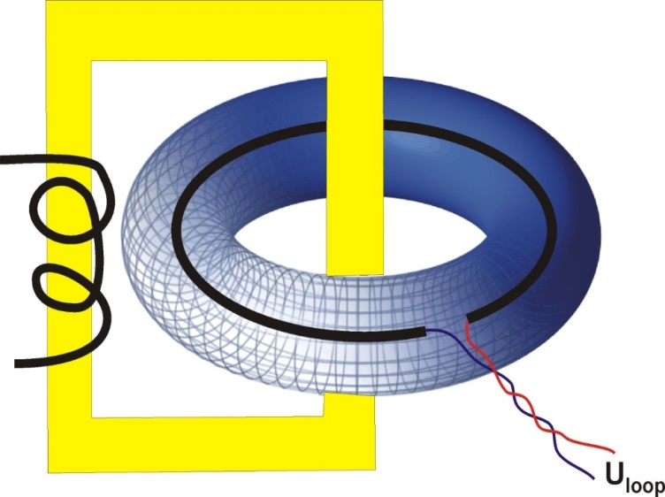
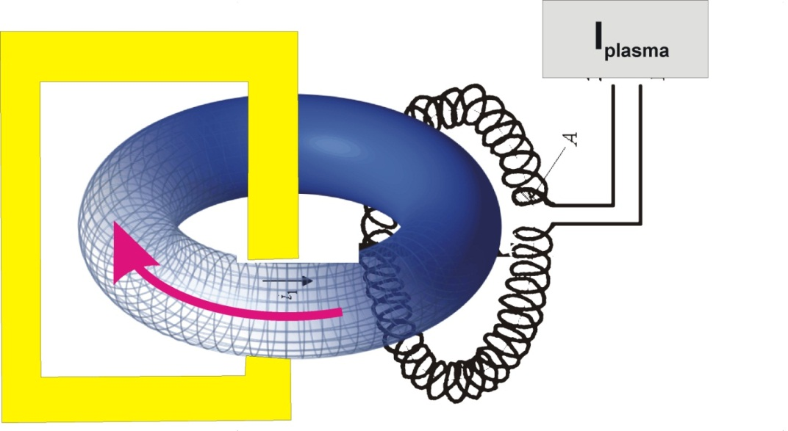
Napětí na závit (loop voltage) a proud plazmatem
Φ
Loop voltage U_{loop} = - dΦ/dt
dI_{prim}/dt ≠ 0
Proud plazmatem I_{pl}

Slide 7
Experiment - realita
Experimentální kampaň se „špinavou“ komorou tokamaku z Bulharska – zapnuto čerpání a po dosažení tlaku < 1 mP
Experimentální kampaň s „čistou“ komorou tokamaku přímo z ovládačky tokamaku GOLEM
Komora vyhřáta na teplotu 150 stupňů a poté aplikován doutnavý výboj po dobu 15-20 minut
Co je to čistící doutnavý výboj?

Slide 8
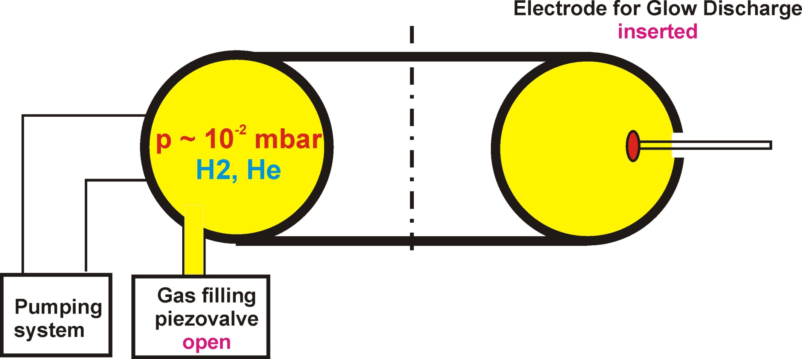
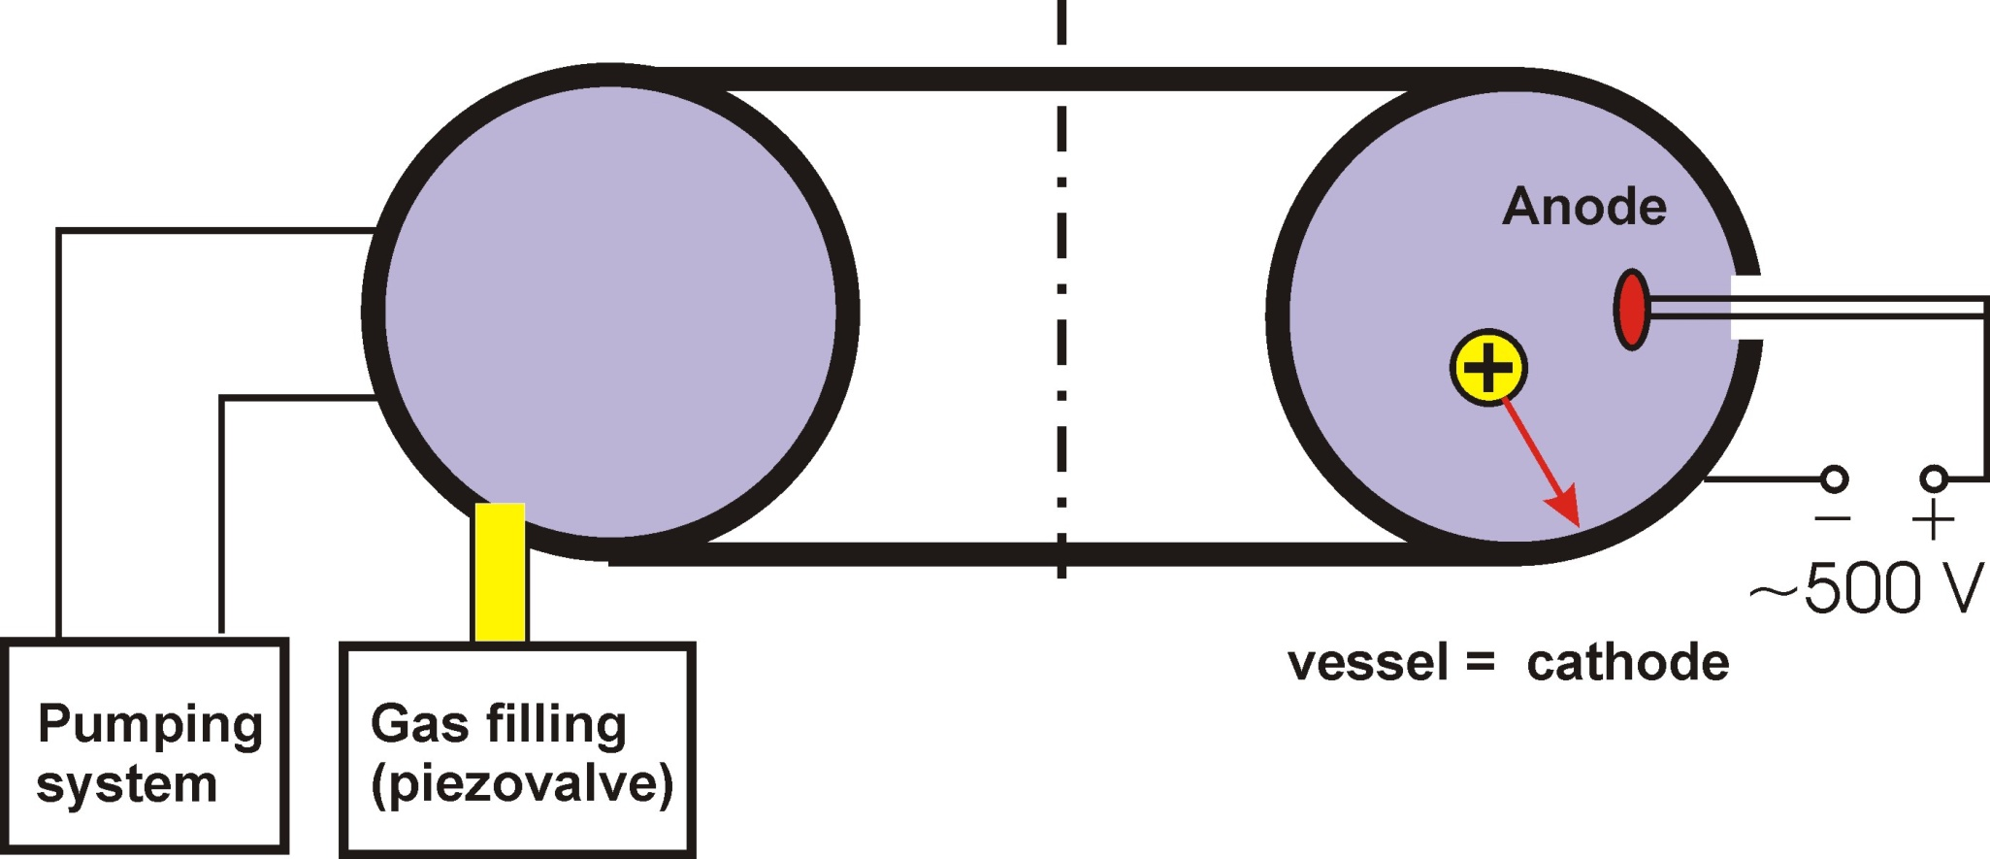
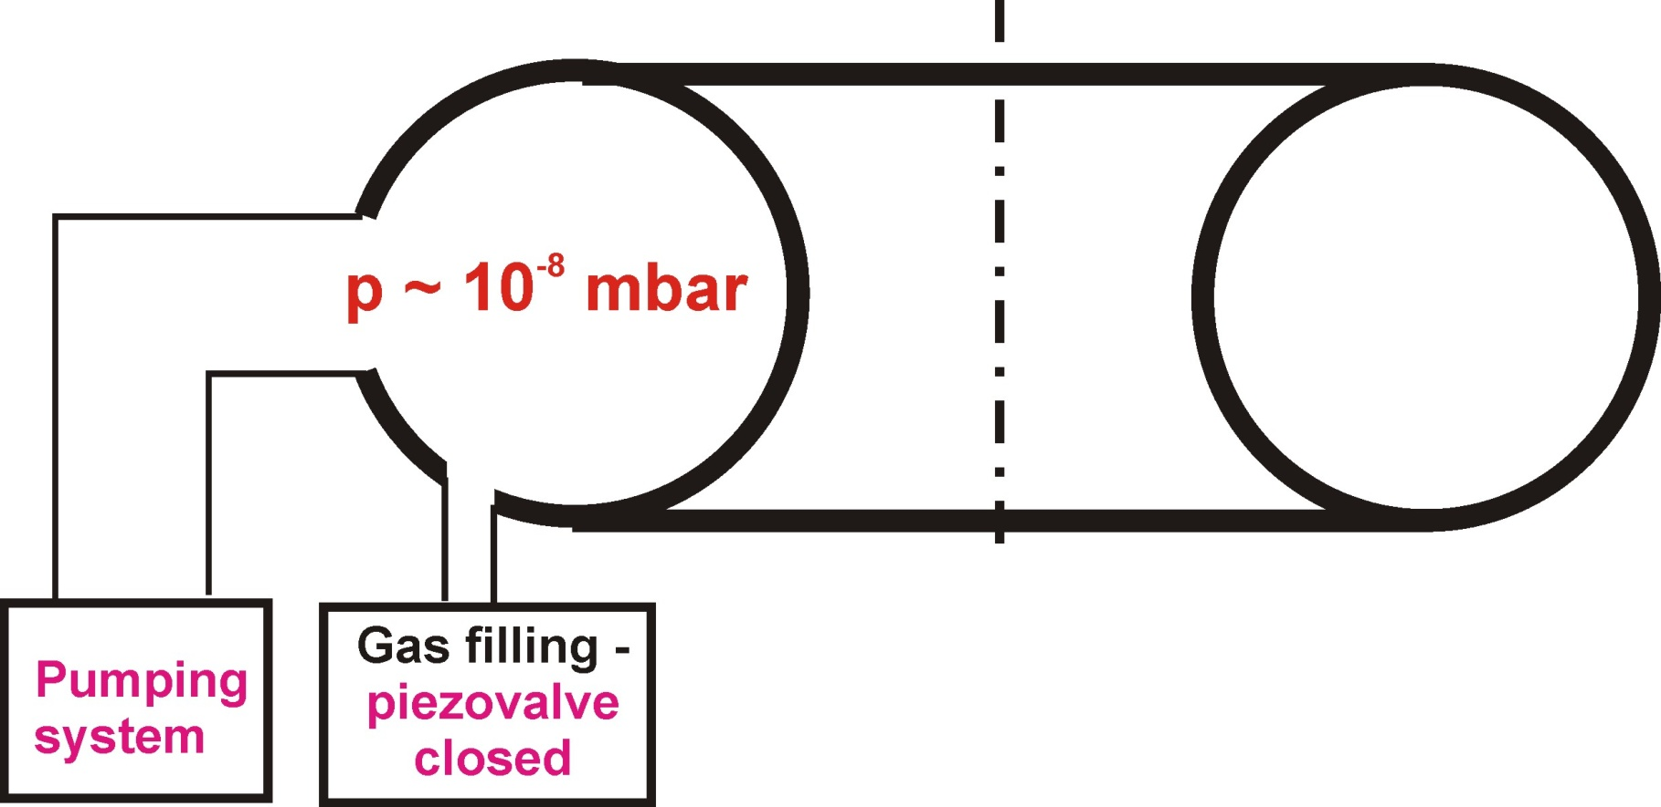
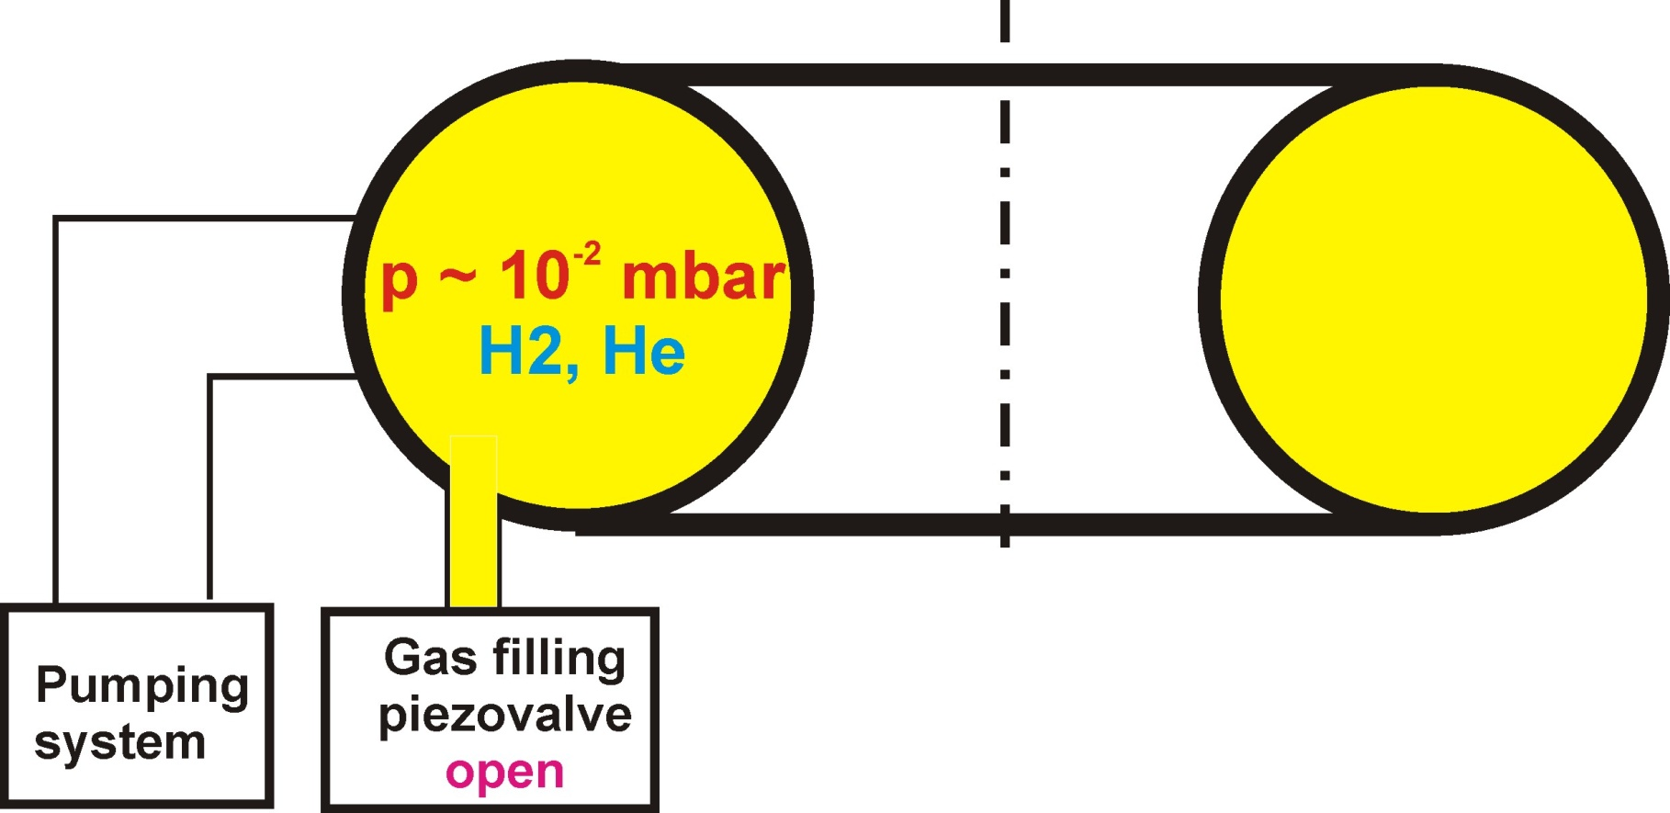
Úprava vnitřní stěny komory tokamaku – Klíčové!
Induktivní ohřev komory tokamaku na teplotu 150 - 250º C
Doutnavý výboj - Glow discharge cleaning
Notes:
8

Slide 9
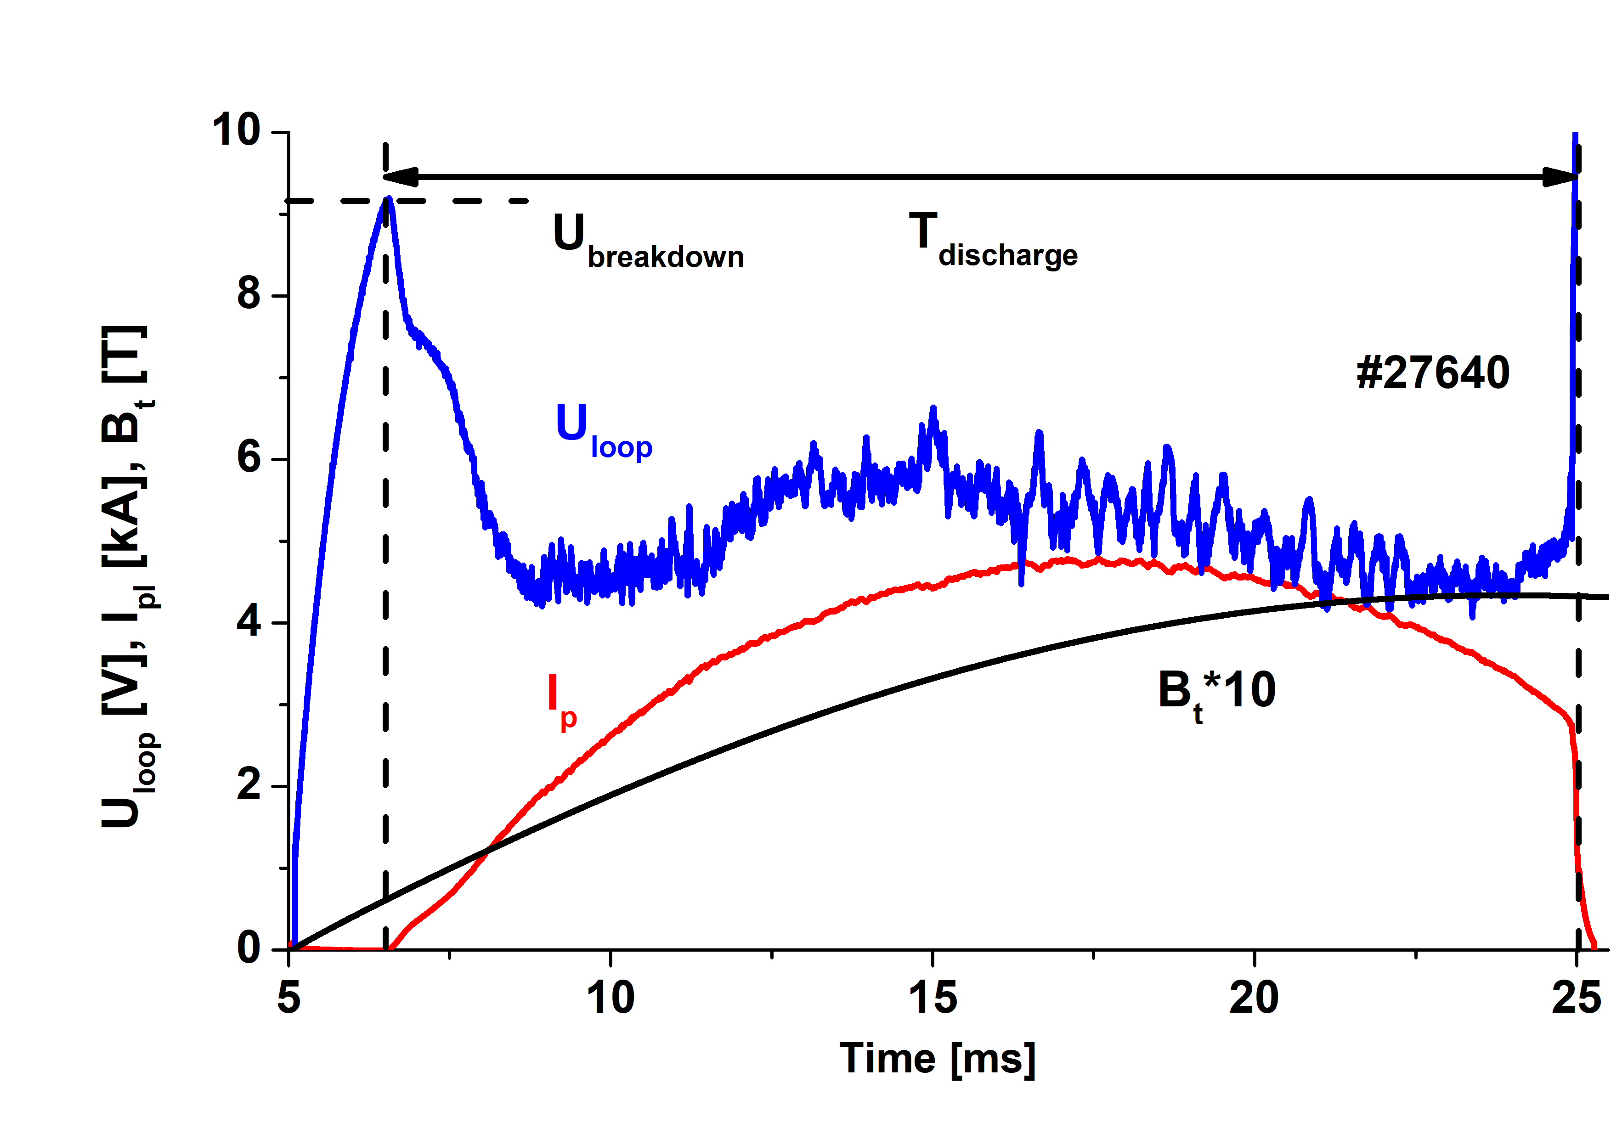
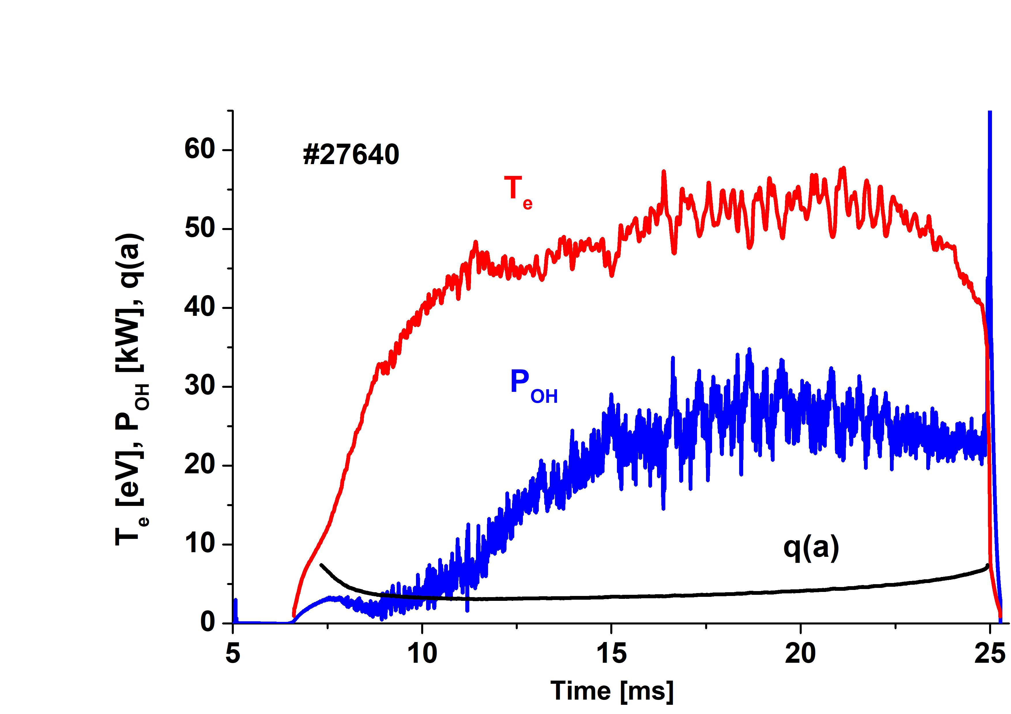
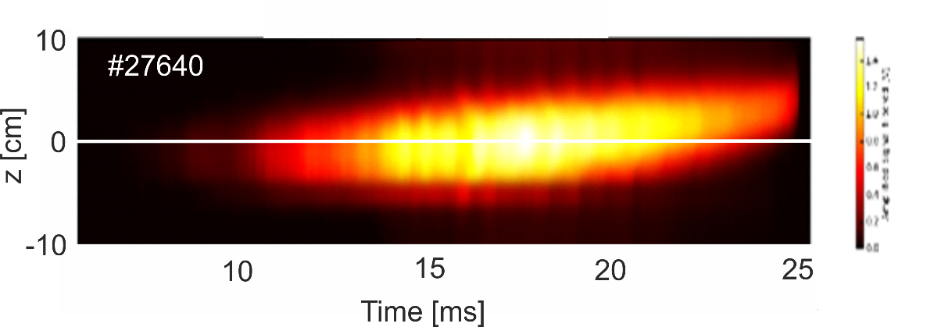
Časový vývoj typického výboje
„čistá“ komora bez stabilizace polohy prstence plazmatu
Pole bolometrů – vertikální posun sloupce plazmatu

Slide 10
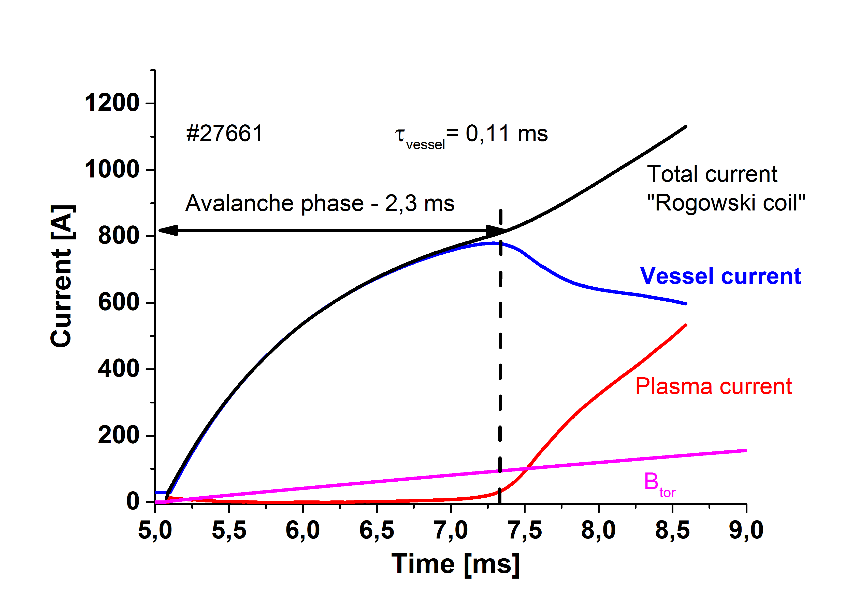
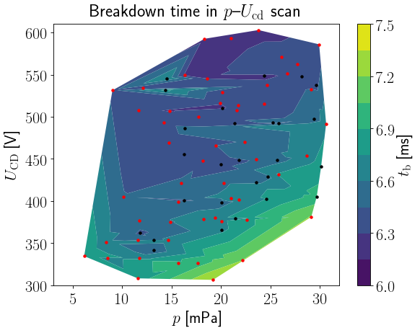
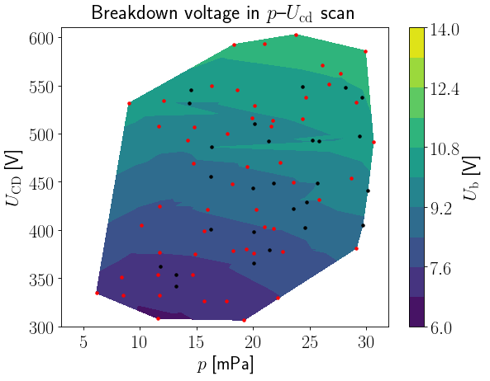
Průraz pracovního plynu – Breakdown voltage

Slide 11
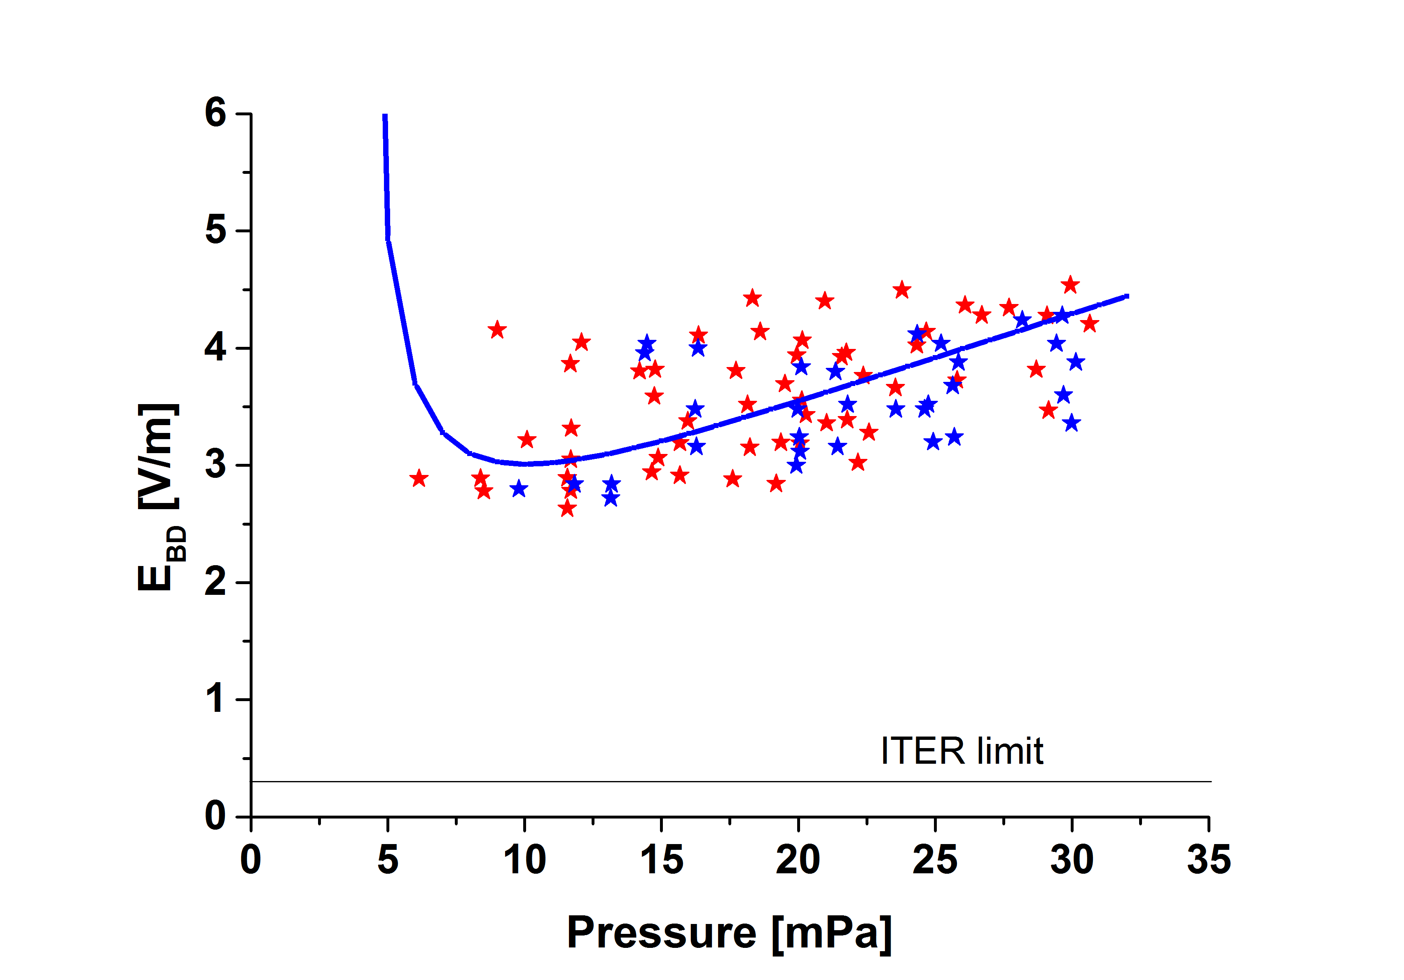
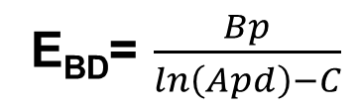
Paschenova křivka
E_{BD}= $\frac{Bp}{ln\left(Apd\right)−C}$
Electrické pole E_{bd}=U_{bd}/2pR [V/m]
Modrá křivka
A= 0.9 [m⁻¹, mPa⁻¹], B = 0.3 V/m/mPa, C = 1.2

Slide 12
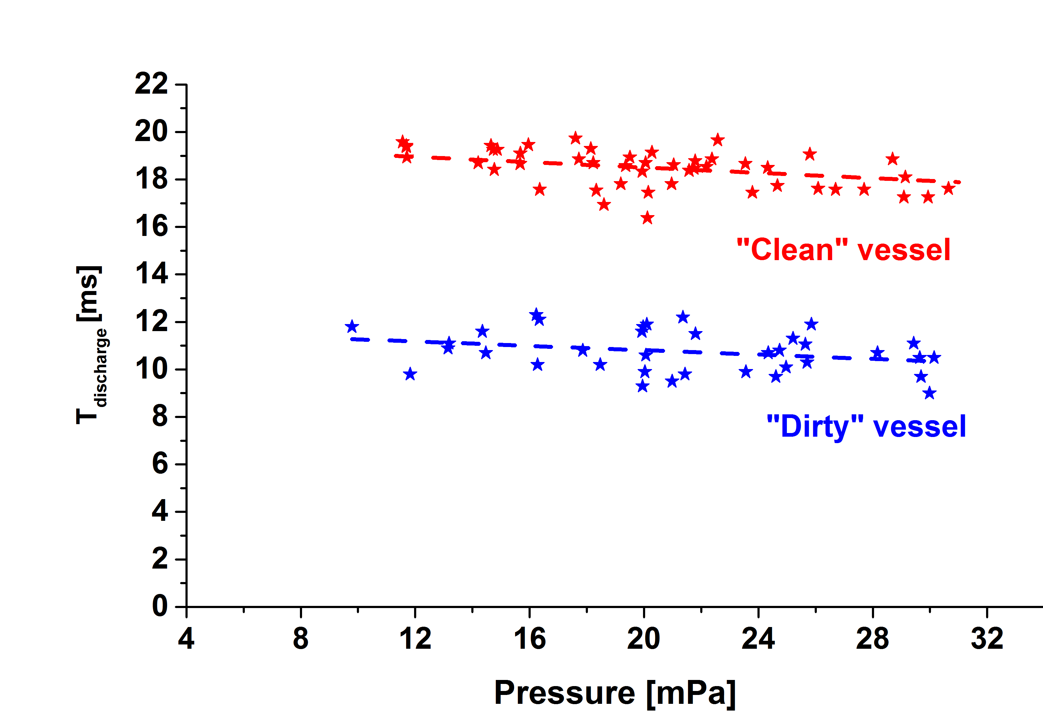
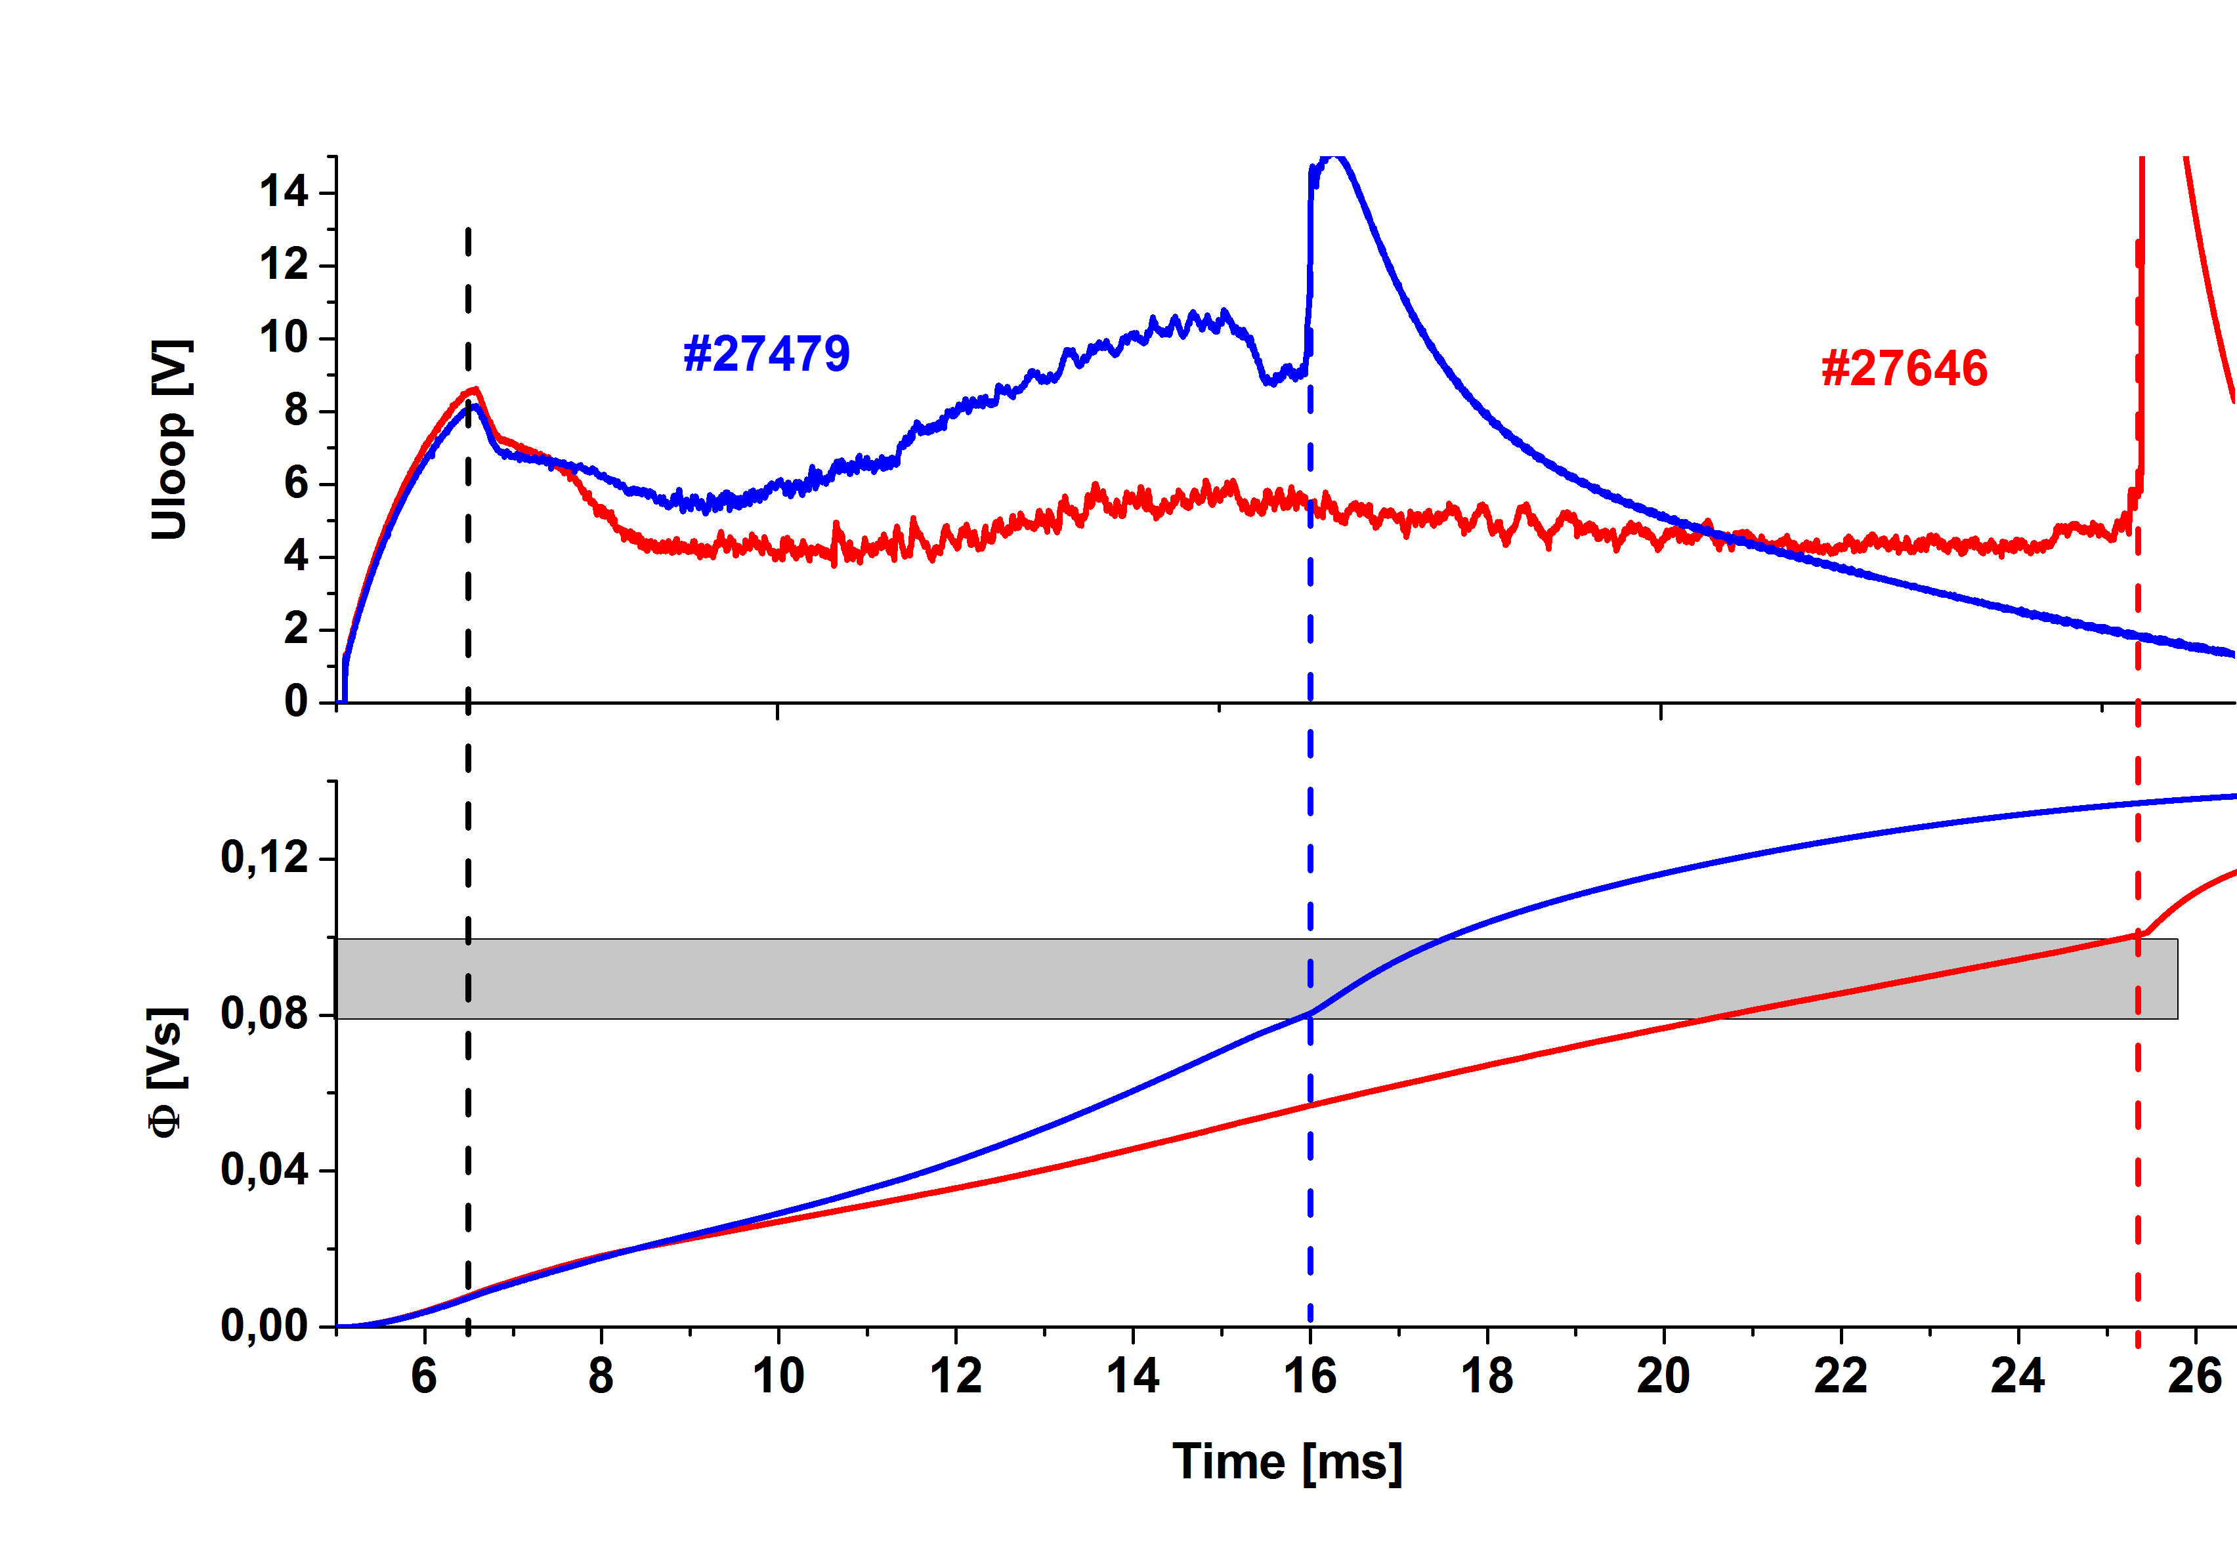
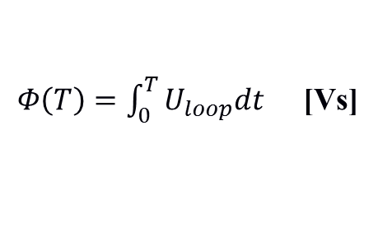
Doba trvání výboje
Červeně – „čistá“ komora Modře – „špinavá“ komora
Magnetický tok jádrem transformátoru
Maximální tok je omezen kvalitou jádra
na Φ = 0.12 Vs !!
$Φ\left(T\right)=\int_{0}^{T}{U_{loop}dt}$ [Vs]
S „čistou“ komorou je délka výboje
zhruba dvojnásobná

Slide 13
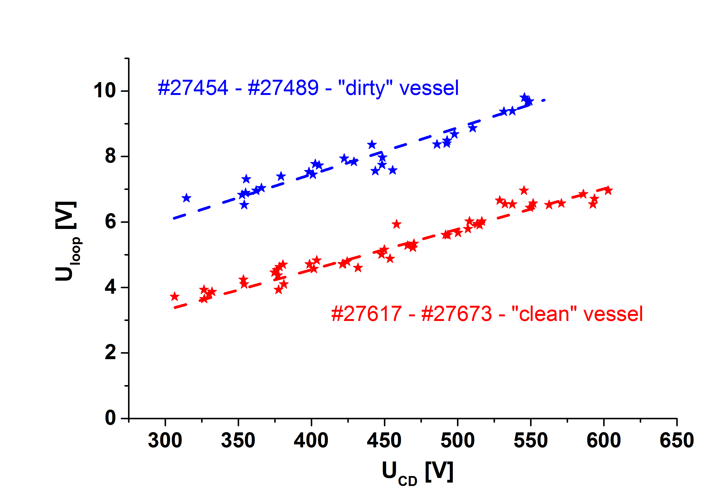
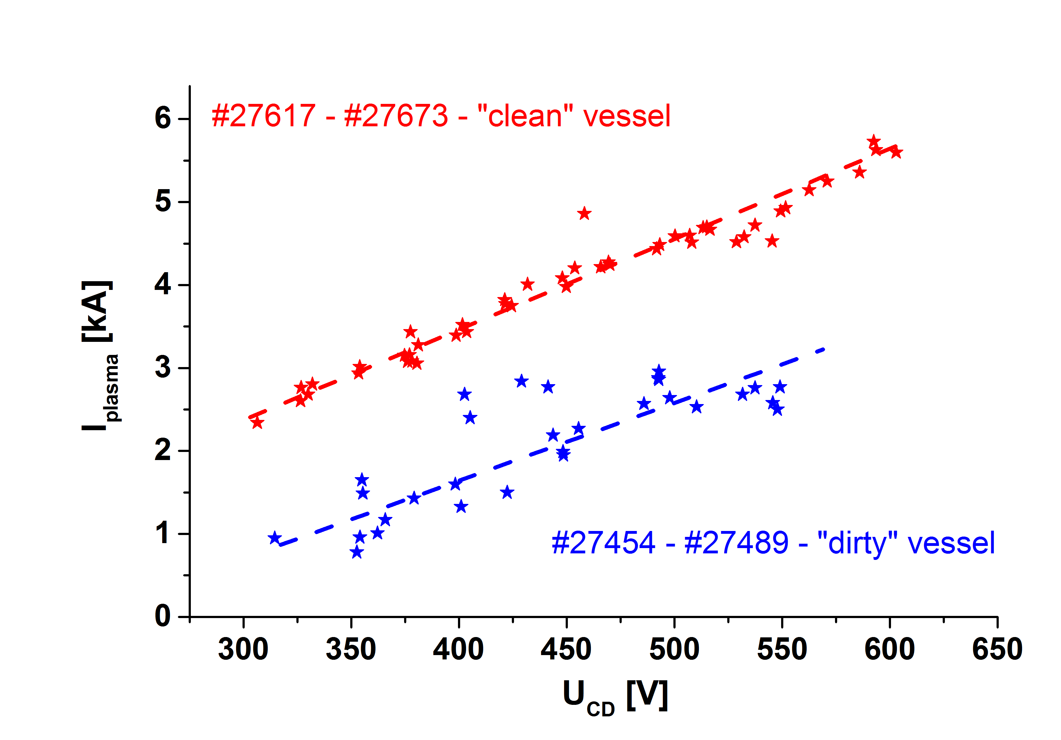
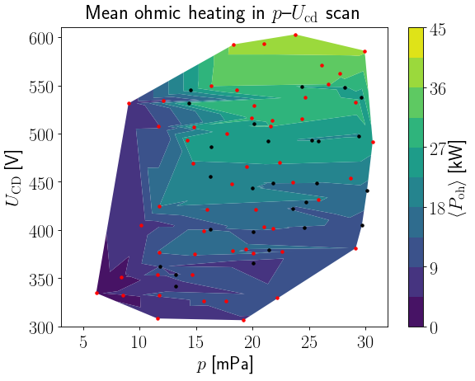
Střední napětí na závit a proud plazmatem
Červeně – „čistá“ komora Modře – „špinavá“ komora
Ohmický příkon
P_{OH} = U_{loop} x I_{plasma}
nezávisí na stavu komory tokamaku!

Slide 14
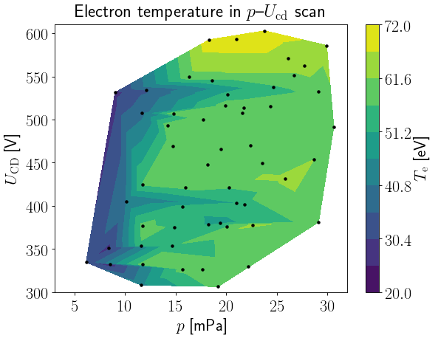
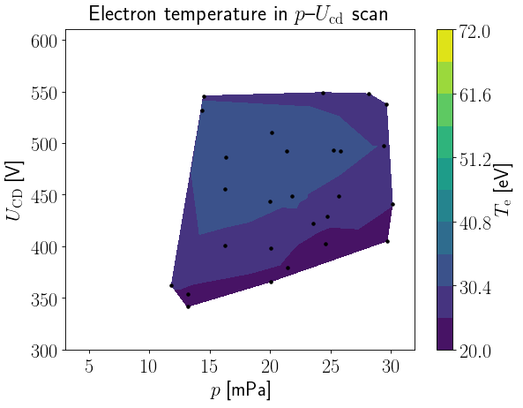
Střední elektronová teplota
„čistá“ komora „špinavá“ komora
S „čistou“ komorou je střední elektronová teplota zhruba dvojnásobná
Ohmický příkon je stejný => Doba udržení energie elektronové komponenty
se s „čistotou“ komory dramaticky zlepšuje!!

Slide 15
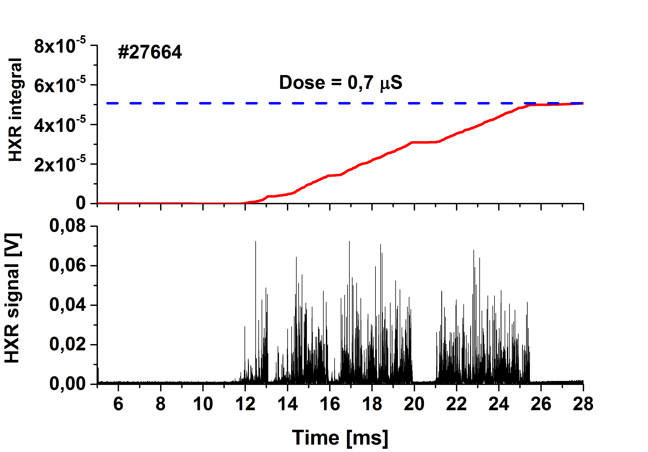
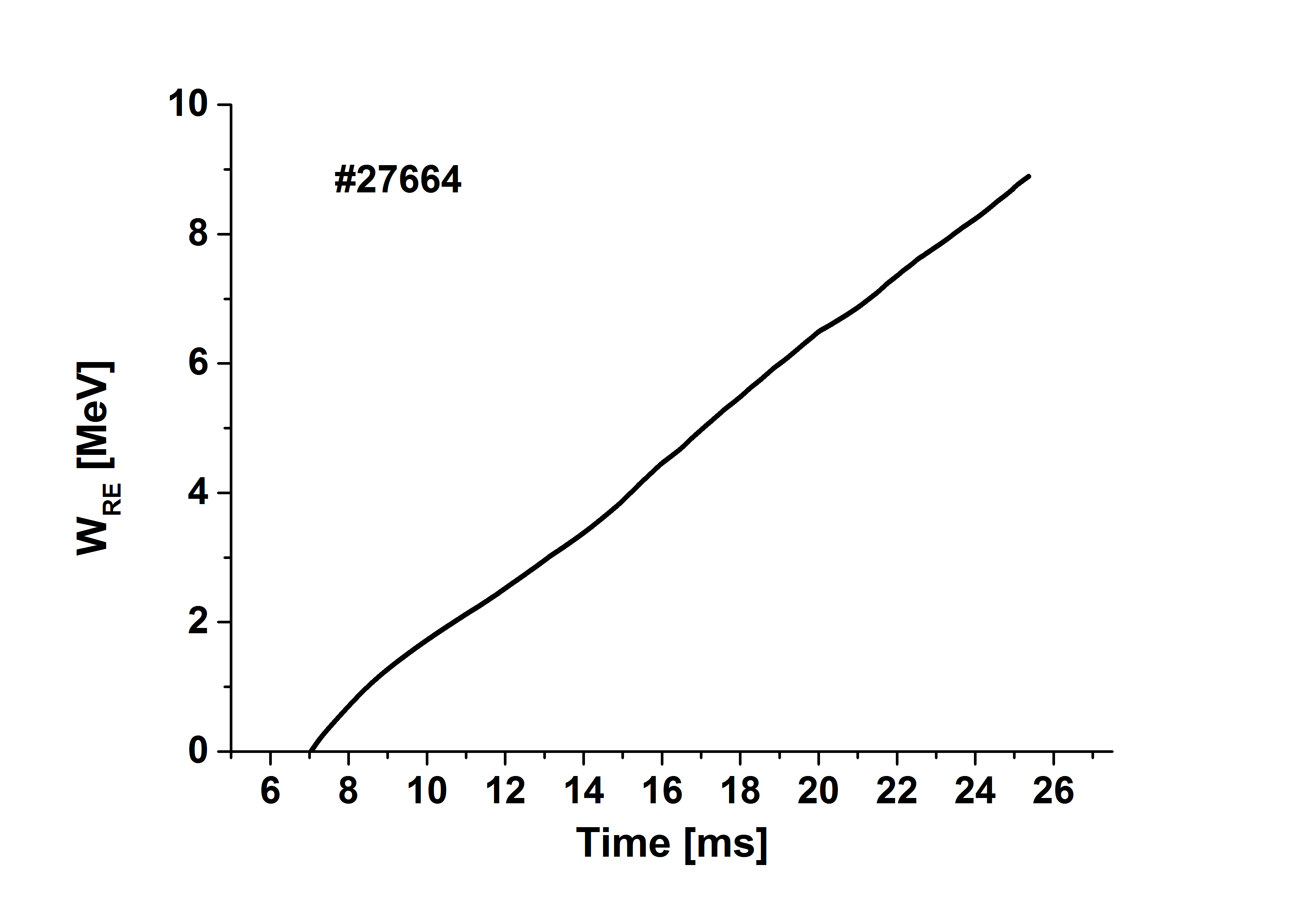
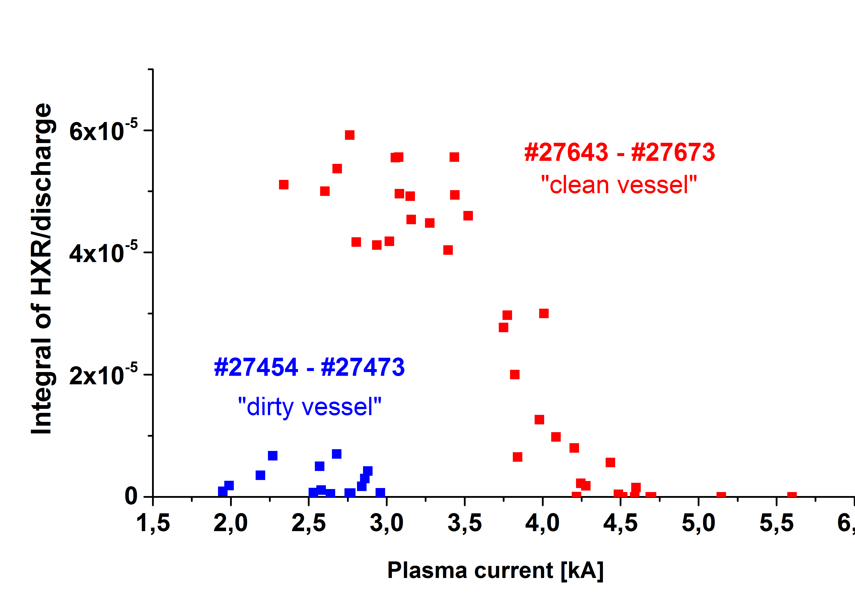
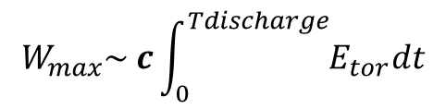
Ubíhající (runaway) elektrony
Signál HXR a jeho integrál
Odhad maximální energie RE
$$W_{max}\sim c\int_{0}^{Tdischarge}{E_{tor}dt}$$
Celková dóza tvrdého rtg záření

Slide 16
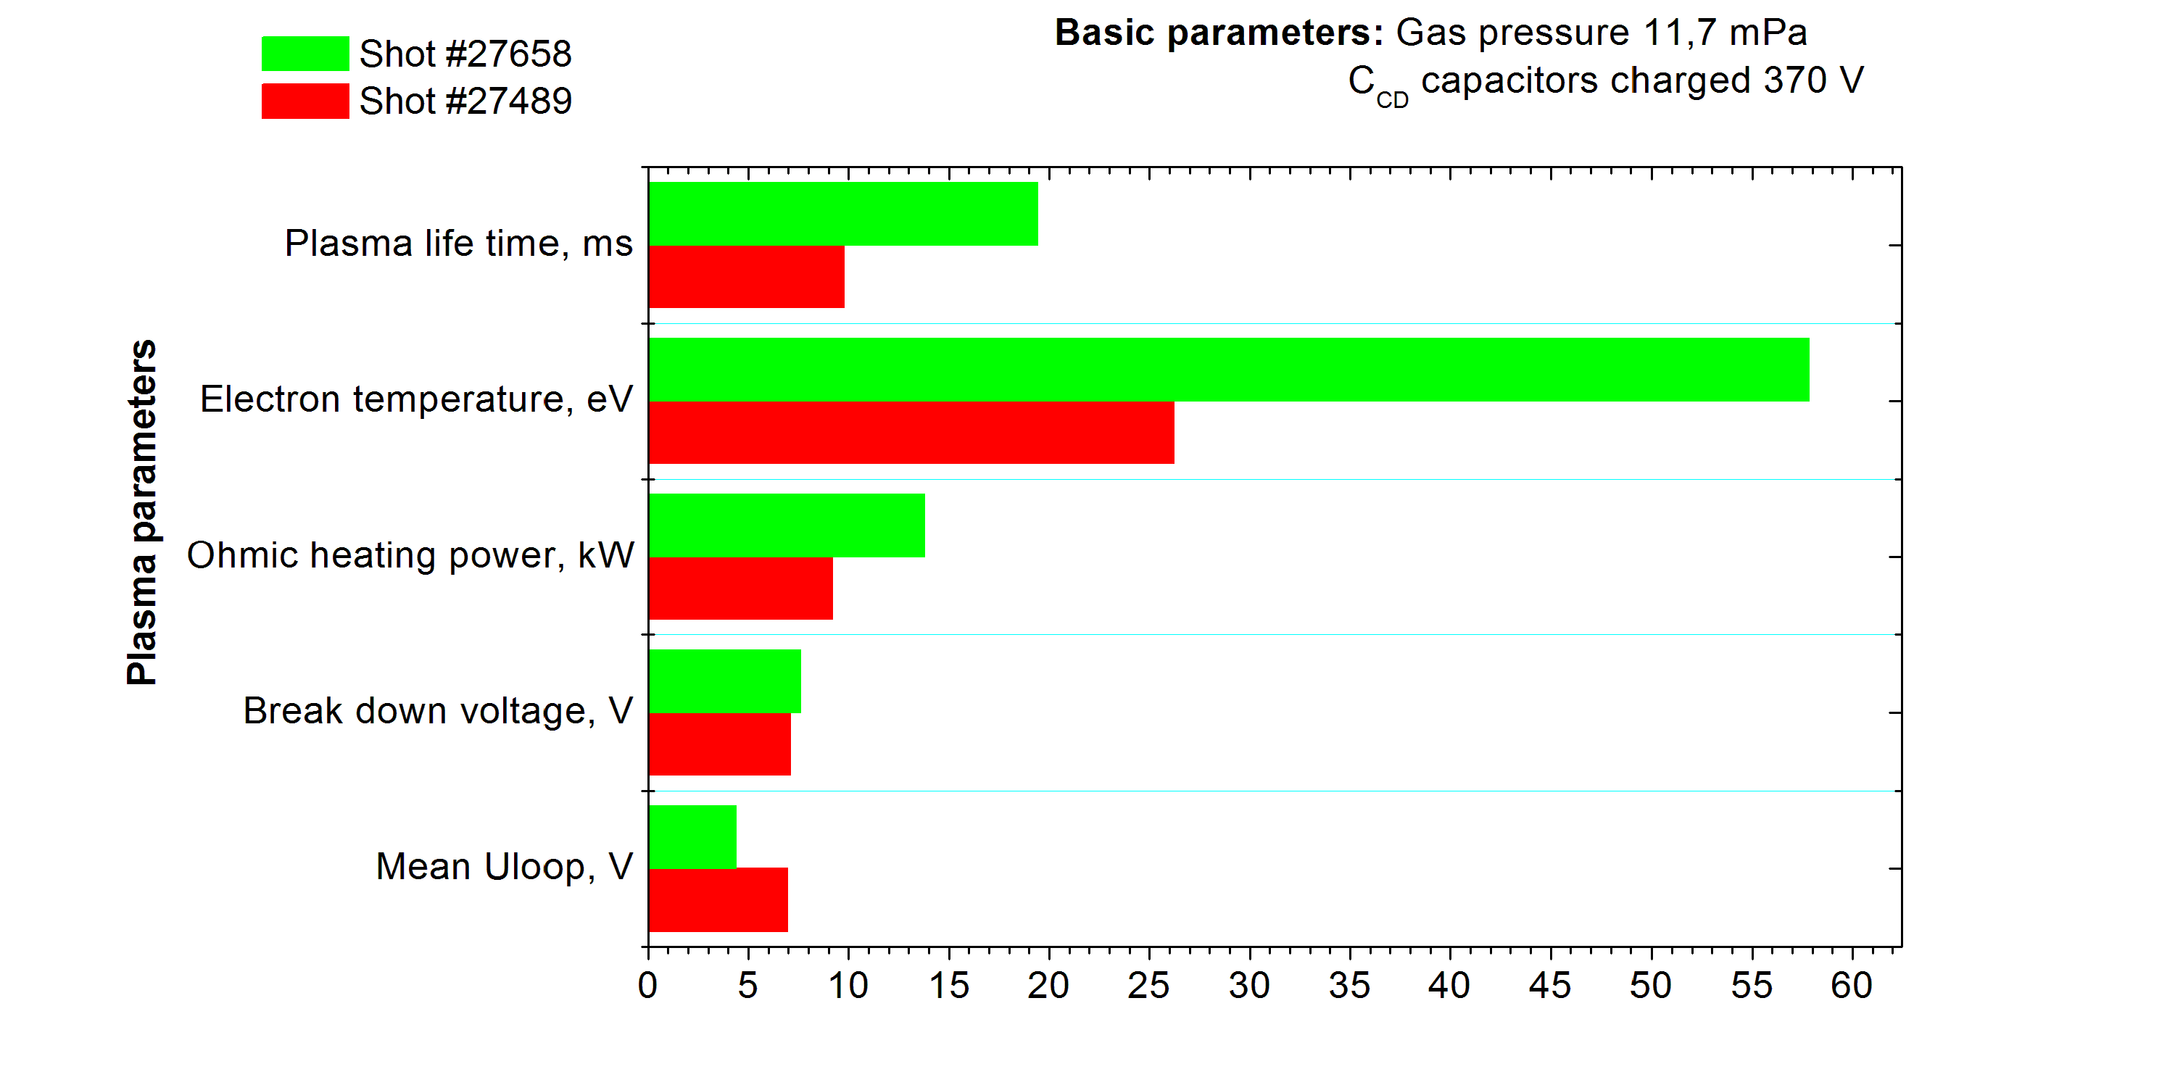
Závěr
Loop voltage – podstatně nížší s „čistou“ komorou – nižší efektivní efektivní iontový náboj Z_{eff} (redukce toku příměsí)
Délka výboje – podstatně delší s „čistou“ komorou (nižší napětí na závit) Ohmický příkon – nezávisí na stavu komory
Střední elektronová teplota – podstatně vyšší s „čistou“ komorou (zvýšená doba udržení energie elektronů t_{eE} ~ T_{e}*ne/P_{OH}
Průrazné napětí – nezávisí na stavu komory (zanedbatelná interakce plazmatu se stěnou v této fázi výboje)
Pro demonstraci práce tokamaku GOLEM
je „špinavá“ komora dostatečná
Avšak pro relevantní fyzikální experimenty je nezbytné vnitřní stěnu komory tokamaku dostatečně dlouhou dobu vyhřívat a aplikovat a čistící doutnavý výboj!!!

Slide 17
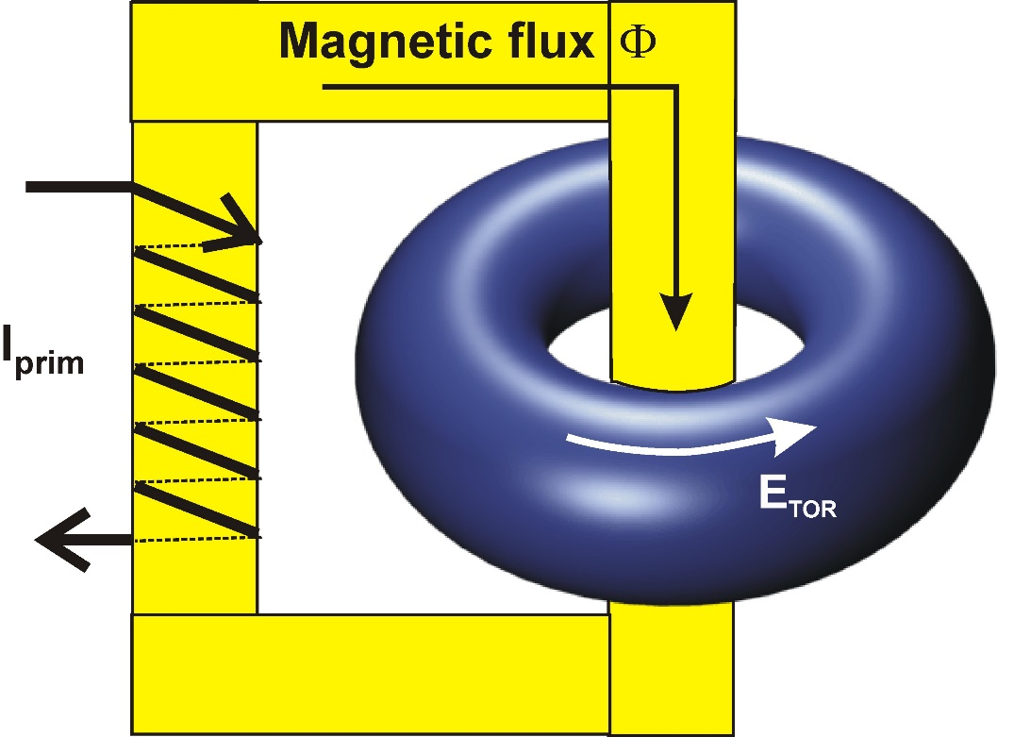
Toroidal electric field inside the tokamak vessel
Toroidal electric field E _{tor} in the "empty" vessel is required for breakdown of the working gas and to generate plasma
E _{tor} is generated by by the time varying current in the primary winding of the tokamak transformer
M –mutual inductance between
primary winding and the plasma ring
R – major radius of the torus
Primary winding is charged by a condenser bank
Toroidal electric field at the breakdown should be as low as possible!!!!

Slide 18
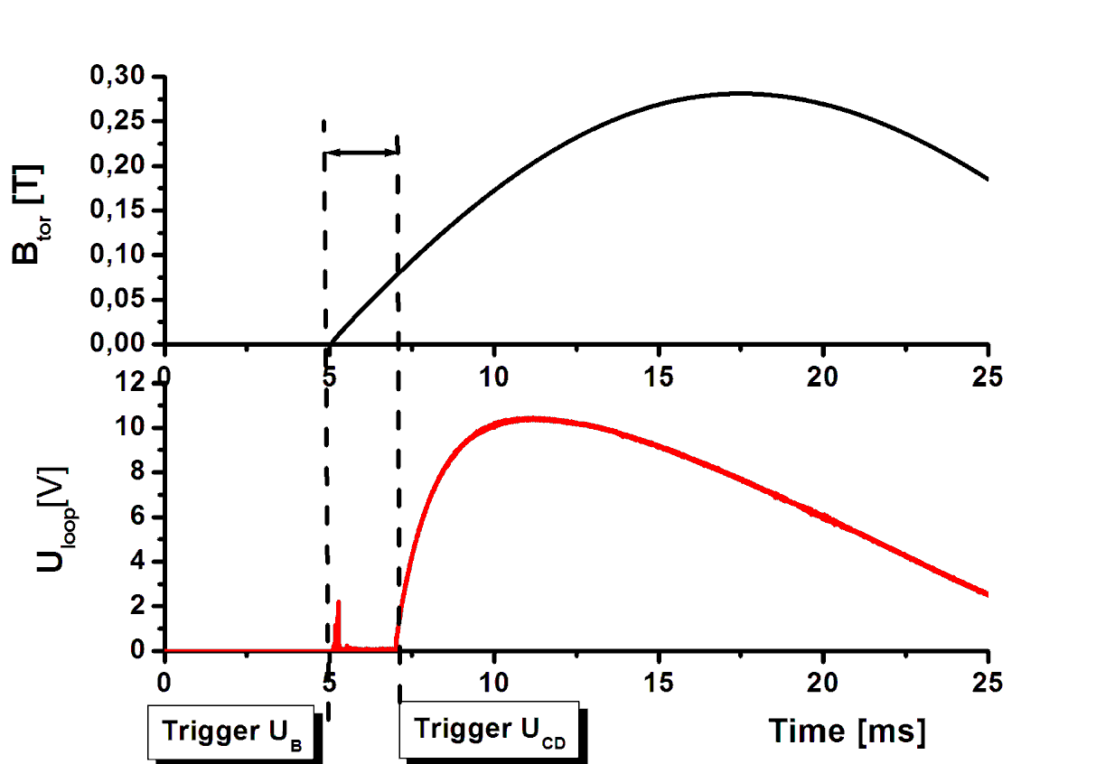
Vacuum discharge – no plasma
Time delay between Btor and Uloop can be selected
The time delay can be requested to optimize breakdown of the working gas

Slide 19
Group 2: Derive the plasma resistance
Measured loop voltage has resistive and inductive component
The inductance of
the plasma ring
on GOLEM is
The inductive component can be neglected, if the loop voltage is measured,
when the plasma current is maximum =>
The (Maxwellian) plasma resistivity is linked to the electron temperature.
A rough estimate for GOLEM
Temporal evolution of the electron temperature is stored in the database

Slide 20
Group 3: Derive the safety factor at the plasma edge
Extremely important quantity, which characterize stability of the plasma ring
It denotes the number of turns a magnetic field line goes
around a torus toroidally to finalize a single poloidal turn
Poloidal magnetic field is a function of the plasma current
=>
In practical units

